Slide 1
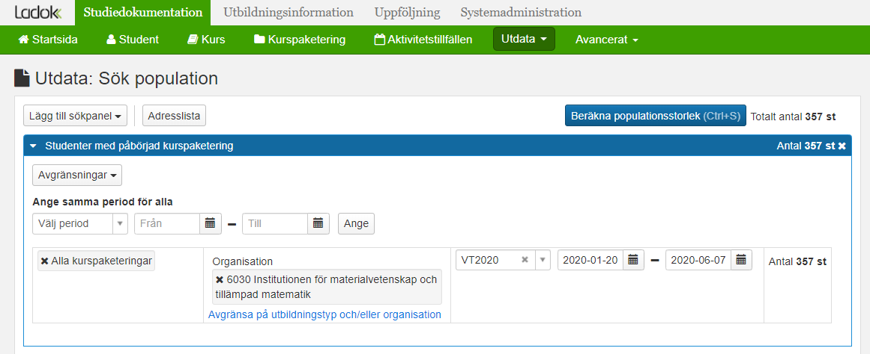
Utdata: Sök population
Om Utdata: sök population
Du hittar funktionen under: Studiedokumentation → Utdata → Sök population
I ”Sök population” kan du söka ut en grupp studenter genom att kombinera olika sökparametrar i din utsökning.
I sökresultatet ser du hur många studenter som matchar utsökningen och du kan ladda ned en adresslista för studenterna.
Senast uppdaterad: 2020-03-30
Version av Ladok vid senaste uppdatering: 1.44.0

Slide 2
Om Utdata: Sök population (forts.)
1. Sökpaneler
Börja med att vilken sökpanel du vill använda i utsökningen, du kan välja flera olika. Välj mellan följande sökpaneler:
Förväntat deltagande, registrering eller resultat på kurs
Förväntat deltagande, påbörjad eller resultat inom kurspaketering*
Studenter med utfärdat bevis
2. Avgränsa sökningen
När du valt en sökpanel behöver du avgränsa vad som söks fram för just den panelen. Det finns olika typer av avgränsningar, beroende på vilken sökpanel du valt.
I exemplet nedan kan du välja ”Lägg till kurs” för att välja specifika kurser att söka på, eller välja ”Lägg till alla kurser” för att söka på alla kurser på t.ex. en viss institution eller bara kurser på grundnivå eller på forskarnivå.
När du gjort den första avgränsningen kan du fortsätta avgränsa, för att få ett mer detaljerat resultat.
* Sökningen görs på yttre kurspaketering, (t.ex. program eller ämne på forskarnivå), inte underliggande kurspaketering (t.ex. inriktning eller utbytesavtal inom ett program).

Slide 3
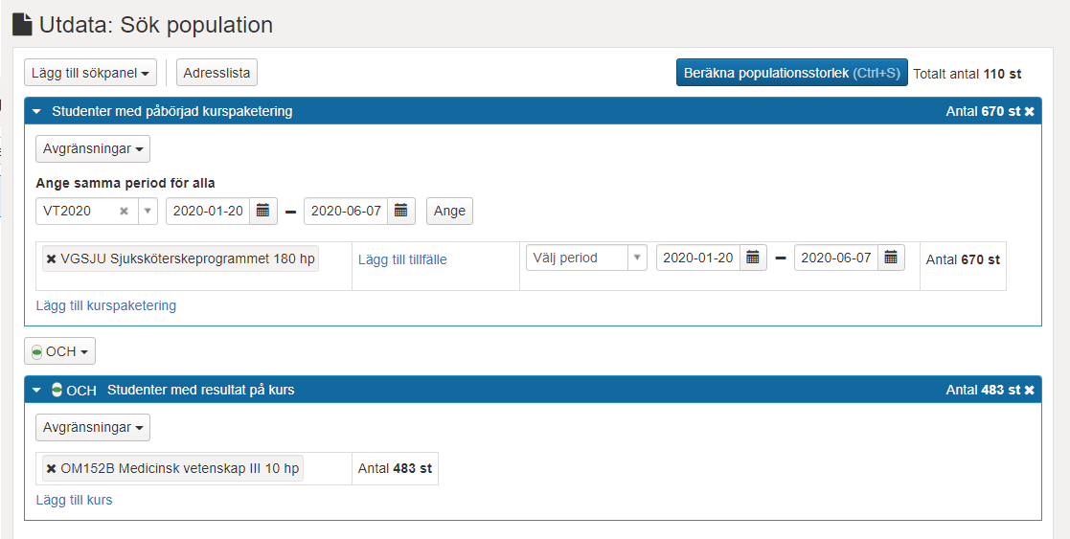
Om Utdata: Sök population (forts.)
3. Kombinationer av utsökningen
Om du valt flera sökpaneler i din utsökning så behöver du välja hur du vill att sökpanelerna ska förhålla sig till varandra. Du har tre sätt att välja mellan:
OCH: Studenterna behöver uppfylla båda kriterierna. Exempel: studenten ska ha påbörjat sjuksköterskeprogrammet och ha resultat på kurs OM152B. ELLER: Studenterna behöver uppfylla en av sökpanelerna. Exempel: studenten ska ha påbörjat sjuksköterskeprogrammet eller ha resultat på kurs OM152B. EXKLUDERA: Studenterna ska uppfylla det första kriteriet, men inte uppfylla det andra. Exempel: studenten ska ha påbörjat sjuksköterskeprogrammet men inte ha resultat på kurs OM152B.
4. Genomför utsökningen
När du valt sökpaneler, gjort dina avgränsningar och valt hur sökpanelerna ska förhålla sig till varandra så ska du genomföra utsökningen. Klicka på Beräkna populationsstorlek.
Då kan du:
Se det totala antalet studenter som matchar hela utsökningen
Se antal studenter som matchar respektive sökpanel
Hämta en adresslista för studenterna som matchar hela utsökningen.

